Slide 1
ギャップ分析
copyright © 2015 InterNous,inc. All rights reserved.

Slide 2
ギャップ分析
目次
1.目的
2.現状モデル（As-Is）（ⅰ）
3.現状モデル（As-Is）（ⅱ）
4.現状モデル（As-Is）（ⅲ）
5.ユーザー用画面の遷移図
6.現状モデルの特徴（ⅰ）
7.現状モデルの特徴（ⅱ）
8.将来モデルの特徴
9.あるべき姿
10.将来モデルの概略図
11.将来モデルの仕様
copyright © 2015 InterNous,inc. All rights reserved.

Slide 3
ギャップ分析
1.目的
当要求分析において、コテージレンタルサイトの構築について検討したい。
まず、当該構築に必要となる業務要求およびシステム要求を満たす為のギャップ分析を行い、
現状モデル（As-Is)及び将来モデル（To-Be）のギャップを当該資料にて可視化する。
現状モデル（As-Is)は参考サイトとしてコテージレンタルサイト『HIKAWA CAMPSITE』
（www.okutamas.co.jp/hikawa/）を用いることとする。
copyright © 2015 InterNous,inc. All rights reserved.

Slide 4
ギャップ分析
2.現状モデル(As-Is)（ⅰ）
次頁以降にて、HIKAWA CAMPSITEのユーザー用画面の遷移図を示す。
copyright © 2015 InterNous,inc. All rights reserved.

Slide 5
ギャップ分析
3.現状モデル(As-Is)（ⅱ）
ユーザー用画面の遷移図（次頁）は以下の通り。
1.「ホーム(インフォメーション)」画面を基点として「備品/レンタル一覧/施設案内」画面、
「アクセス」画面、「外部リンク一覧」画面、「施設料金」画面に遷移する事ができる。
2.特徴としてヘッダー部からほぼすべてのページにアクセスする事ができる。
copyright © 2015 InterNous,inc. All rights reserved.

Slide 6
ギャップ分析
4.現状モデル(As-Is)（ⅲ）
コテージレンタルサイトは以下の画面にて構成される。
1.「ユーザー用画面」
次頁以降にて、ユーザー用画面の遷移図を示す。
copyright © 2015 InterNous,inc. All rights reserved.

Slide 7
ギャップ分析
5.ユーザー用画面の遷移図
ホーム
(インフォメーション)
備品/レンタル一覧/
施設案内
(在庫/値段確認)
外部リンク
一覧
施設料金
アクセス
copyright © 2015 InterNous,inc. All rights reserved.

Slide 8
ギャップ分析
6.現状モデルの特徴（ⅰ）
将来モデル設計の為、次頁以降にて現状モデルの特徴を整理する。
copyright © 2015 InterNous,inc. All rights reserved.

Slide 9
ギャップ分析
７.現状モデルの特徴（ⅱ）
・電話予約のみ可能。
・特徴としてヘッダー部からほぼすべてのページにアクセスする事ができる。
・ホーム画面でイベント情報・キャンセル情報・空室状況を見ることができる。
・ 周辺施設リンクから周辺の観光スポットの情報を見ることができる。
・アクセスページにてGoogleMapが導入してあり、施設の場所の検索ができる。
・支払いは、現地支払い(現金のみ)で行う。
copyright © 2015 InterNous,inc. All rights reserved.

Slide 10
ギャップ分析
８.将来モデルの特徴
・以上を踏まえた上で、次頁以降に将来モデルの特徴を示す。
copyright © 2015 InterNous,inc. All rights reserved.

Slide 11
ギャップ分析
９.あるべき姿
現状モデルは、電話での予約受付けのみで、24時間体制での予約ができない。
そこで、将来モデルにおいてはお客様に継続してサービスを利用していただけるよう、
インターネット上でも予約を24時間体制で受付けできるようにする。
それに加え、会員登録制を導入し、2回目以降の利用もスムーズにできるようにし、
オプションで様々なレンタル備品(サーフボード、遊具等)の充実を実現させることにより
リピーターの増加を図る。
また、SNSアカウントでのログインも可能にし、
Twitter等のSNSアカウントでのログインの際にはログインの手間が簡略化され、より手軽に
サービスを利用できる。
次頁以降にてホーム画面からレンタル完了画面までの仕様を記載する。
copyright © 2015 InterNous,inc. All rights reserved.

Slide 12
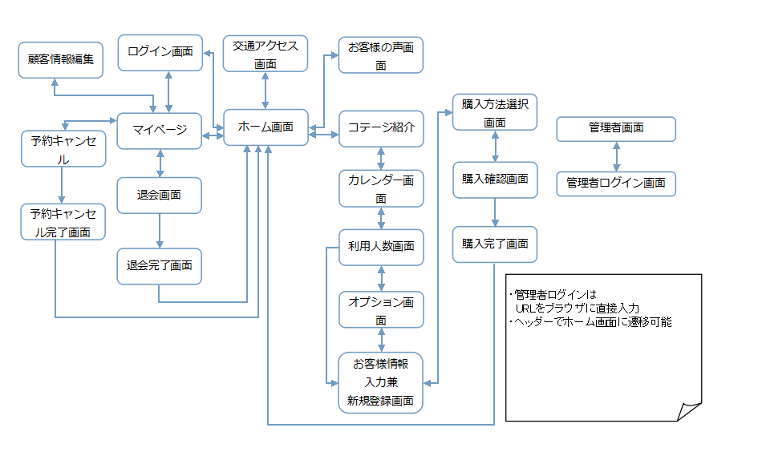
画面遷移図(詳細は修正の可能性あり）

Slide 13
ギャップ分析
1１.将来モデルの仕様
・特定のURLを入力して当該サイトにアクセスすることができる。
・アクセスするとホーム画面に遷移する。
・ホーム画面からログイン画面、コテージ紹介画面(レンタル画面)へ遷移することができる。
・SNSのアカウントからでもログインすることができる。
・マイページ画面では、レンタル履歴の表示と顧客情報編集画面へ遷移することができる。
・特定のURLを入力して管理者ログイン画面にアクセスすることができる。
・管理者は施設の空室状況管理、レンタル備品の在庫管理、ユーザ情報の管理を行うことができる。
copyright © 2015 InterNous,inc. All rights reserved.

Slide 14
ギャップ分析
以上を踏まえ、将来モデルの実現を図る。
copyright © 2015 InterNous,inc. All rights reserved.

Slide 15
ギャップ分析
以上
copyright © 2015 InterNous,inc. All rights reserved.

